Slide 1
SMARTWATCHES
La innovación de los relojes

Slide 2
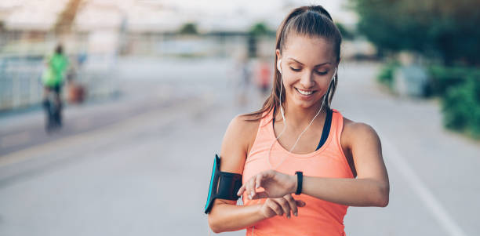
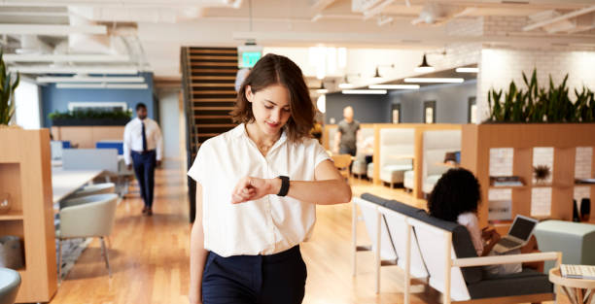
Los smartwatches son relojes inteligentes que nos dan más datos además de la hora.
Para ello utilizan sensores (cardio, movimiento, etc.)
En la mayoría de los casos requieren conexión con el teléfono móvil, por lo que serían smarts conectables.

Slide 3
¿Qué puede hacer cada tipo de smartwatch?
Smart no conectable:
Lectura de cardio
Lectura de pasos
Consumo calorías
Elección de esfera sin descarga
Lectura de oxígeno en sangre
Lectura de presión arterial
Lectura de temperatura corporal
Control del sueño
Brújula
Altímetro
Barómetro
…. Y en general, cualquier cosa que dependa de sus propios sensores
Smart conectable:
Todo lo anterior…
+ Notificaciones de correo + RRSS (WhatsApp, FB, IG, etc.)
+ Búsqueda del teléfono/reloj
+ Aviso de llamadas
+ Control de la música
+ Descarga de esferas
+ Cámara remota
…. Y en general, cualquier cosa que pueda transmitirse entre teléfono y reloj.
Smart tecnológico:
Todo lo anterior…
+ Asistente de voz (Bixby, Google Assistant, Siri,…)
+ Descargar música (Apple music, spotify,…)
+ Guía a destinos (Google Maps, Waze,…)
+ Aplicaciones de salud y deportivas ( Strava, Runtastic, Google Fit, Samsung Health,…)
…. Y en general, cualquier cosa que hagan las apps que se pueden bajar a estos smarts desde los markets (Apple Store, Google Play, etc.)
Llamar y hablar desde el reloj, depende de si éste tiene (o no) micrófono y altavoz.

Slide 4
ROND TOUCH → Smart no conectable
ROND CONNECT → Smart conectable
B-CONNECT → Smart conectable
TOUS BY SAMSUNG → Smart tecnológico

Slide 5
¿Qué pueden hacer nuestros smartwatches?
ROND TOUCH
Smart no conectable:
5 main-faces sin posibilidad de descargar nuevas
Hora, minutos, mes, día, día de la semana
Lectura de pasos
Lectura de calorías
Distancia recorrida
Frecuencia cardíaca
Cronógrafo 1/10 segundos
3 alarmas de vibración
ROND CONNECT
Smart conectable:
6 main-faces + 1 adicional descargable desde la TOUS Wear App
Horas, minutos, mes, día, día de la semana
Lectura de pasos
Lectura de calorías
Distancia recorrida
Frecuencia cardíaca
Deporte (Correr y Caminar)
Cronógrafo 1/10 segundos
3 alarmas de vibración
Aviso de llamada y notificaciones
B-CONNECT
Smart conectable:
5 main-faces + 1 adicional descargable desde la TOUS Wear App
Horas, minutos, mes, día, día de la semana
Lectura de pasos
Lectura de calorías
Distancia recorrida
Deporte (Correr y Caminar)
Cronógrafo 1/10 segundos
Temporizador
3 alarmas de vibración
Aviso de llamadas y notificaciones
Control del sueño
TOUS BY SAMSUNG → Smart tecnológico

Slide 6
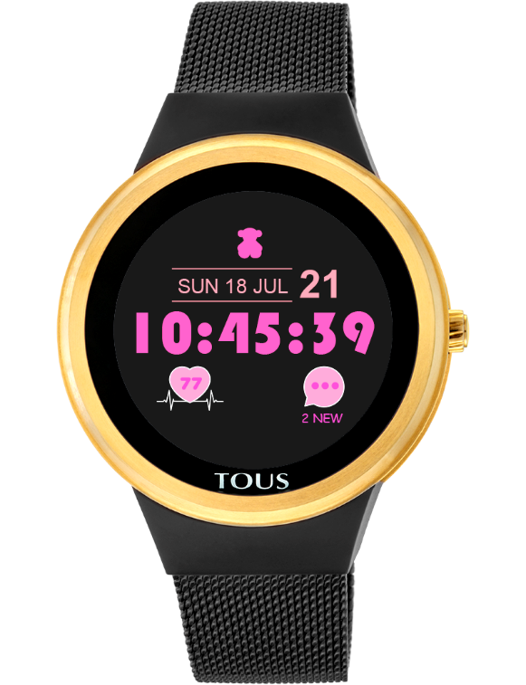
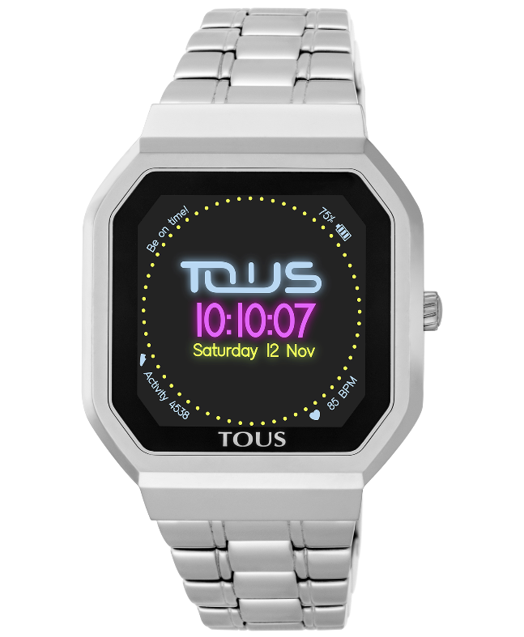
¿Por qué comprar Rond Connect o B-Connect?
Características únicas:
Tiene un diseño propio y exclusivo de TOUS
Disponemos de una aplicación propia y exclusiva de TOUS
Múltiples esferas descargables exclusivas para estos modelos
Funciones más usadas: pasos, cardio, aviso de llamadas y notificaciones
Precio más asequible que los smart tecnológicos
Materiales de 1ª calidad (acero 316L, etc.)

Slide 7
Características técnicas
Caja: acero inoxidable 316L y Plástico Policarbonato
Bisel: acero inoxidable 316L
Fondo/Tapa: acero inoxidable 316L
Diámetro: 40mm
Grosor Caja: 13,3mm
Cristal: vidrio redondo endurecido plano
Impermeable: IP68
Pantalla: táctil de 1,09 pulgadas TFT-DLC en color (Full Touch)
Módulo/Calibre: DANZ 1142-01-V1-A1
Chipset: Realtek RTL8762CK
Chip Frecuencia Cardíaca: HRS 3313
Compatible OS: Android 4.4 e iOS 8.0 y superior
Bluetooth versión: BLE 5.0
Memoria del reloj: 64 Mbit SPI Flash
Sensor: STK 8321
Capacidad de la batería: 150 mAh
Acumulador/Batería: 3.7V Litio recargable con cable magnético.
Autonomía: 6 días en funcionamiento y 11 en reposo.
Brazalete: de acero inoxidable 316L
Cierre: de malla milanesa ajustable con cierre de seguridad

Slide 8
Características técnicas
Caja: Acero inoxidable 316L
Fondo/Tapa: Plástico Policarbonato PC+FIBRA
Dimensiones: 38mm x 46,8mm
Grosor Caja: 12,4mm
Cristal: Vidrio cuadrado endurecido plano
Impermeable: IP68
Pantalla: Táctil Full Touch de 1,40 pulgadas TFT-DLC en color
Módulo: HT10-TZ7V1
Chipset: Realtek RTL8762CK
Chipset Frecuencia Cardiaca: HRS 3313
Compatible OS: Android 5.0 e iOS 10.0 y superior
Bluetooth versión: BLE 5.0
Memoria del reloj: 64 Mbit SPI Flash
Sensor: SC7A20
Capacidad de la batería: 180 mAh
Acumulador/Batería: 3.7V Litio recargable con cable magnético.
Autonomía: 5 días en funcionamiento y 11 en reposo.
Brazalete de acero inoxidable 316L
Cierre deployant

Slide 9
¿Cómo se conectan los smartwatches a los teléfonos?
Se necesita siempre conexión Bluetooth y una aplicación (App)
TOUS Wear
Galaxy Wearable
TOUS Wear App y Galaxy Wear App son gratuitas y ambas se pueden descargar en:
Para teléfonos ANDROID
Para teléfonos APPLE

Slide 10
TUTORIAL DE FUNCIONAMIENTO
Vídeo

Slide 11
Preguntas frecuentes y resolución de problemas

Slide 12
¿Cuánto dura la batería?
Depende del uso que se le dé. Un uso intensivo reduce la autonomía.
NORMAL → 3-4 días
DEFECTUOSO → menos de 24h
QUÉ HACER SI NO SE ENCIENDE o NO VA LA PANTALLA
¿Enciende la pantalla?
OK
Presionar el pulsador y poner en carga
¿Enciende?
SÍ
NO
Cambiar de cable y cargador
¿Enciende?
OK
SÍ
NO
OK
SÍ
NO
Servicio Técnico

Slide 13
¿Es compatible con Android y Apple?
Sí… pero puede haber algún problema de conexión con teléfono Android antiguos o Apple inferiores al 8
QUÉ HACER SI NO SE CONECTA CON EL MÓVIL
Comprobar si el BLUETOOTH del teléfono está encendido
OMITIR dispositivos con el nombre del reloj
SÍ
NO
Activar
BORRAR TousWear y REINSTALAR desde AppStore o Play Store
RESET del reloj
Clickar en restaurar en
Clickar en sistema + reiniciar en
Seguir instrucciones de pantalla
Escoger dispositivo a conectar (apagar el resto)
“OK” a “Enlazar” y “Permitir notificaciones”
ABRIR TOUS Wear en el teléfono
OK
SÍ
NO
Servicio Técnico

Slide 14
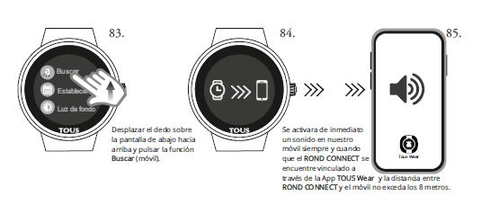
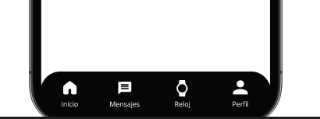
¿Puedo hacer y recibir llamadas? El reloj te anuncia las llamadas y quién te llama. En Apple puedes descolgar y colgar en Android, no. En ningún caso puedes escuchar y hablar porque no tiene micro ni altavoz.
¿Puedo leer Whatsapps, Emails,…? Sí, como mínimo las primeras líneas y la cabecera pero no todo el mail. Hay un límite de caracteres.
PRIMERO COMPROBAR LA CONEXIÓN ENTRE TELEFONO Y RELOJ. ¿CÓMO?
BUSCAR teléfono desde el reloj
En menú principal del reloj
Clickar en Buscar en
Clickar Encuentra en
OK
BUSCAR reloj desde el teléfono-
En menú inferior de TOUS Wear App, clickar en reloj
SÍ
NO
OK
SÍ
NO
Servicio Técnico

Slide 15
¿Funciona el reloj sin conectar al teléfono?
Sí, pero no funcionará nada que necesite comunicarse con el teléfono como recibir las notificaciones, buscar el teléfono, ponerse en hora automáticamente, etc…
Sólo los relojes que tienen una tarjeta de móvil dentro (sea física o electrónica e-sim) y una línea contratada o un duplicado de tu línea pueden seguir haciéndolo todo pero no es el caso de Rond Connect y B-Connect. Para eso tenemos el Tous by Samsung Galaxy 4 LTE.
CONECTA PERO NO RECIBE NOTIFICACIONES
Whatsapp, mail, ….
Hay conexión telf.-reloj?
SI EL TELÉFONO NO RECIBE EN TIRAS O GLOBOS LAS NOTIFICACIONES EN SU PANTALLAPRINCIPAL ,NUNCA SE VERAN EN EL RELOJ
SÍ
NO
Conectar
El teléfono las muestra y el reloj no?
Problema de permisos: Conectar móvil y teléfono desde cero
¿Las muestra?
El problema está en el teléfono
OK
SÍ
NO
En TousWear, clickar el reloj del menú inferior y en “permisos del sistema”
En el teléfono ir a ajustes-> notificaciones -> Activar todo (mostrar notificaciones ,alertas de icono de app, sonidos, ventana emergente).
En el teléfono ir a aplicaciones -> TousWear ->permisos -> activar todo (Almacén, Camara, contactos, micrófono, teléfono, ubicación).
Activar y permitir todo
Bluetooth
Actualizar en 2º plano
Datos móviles
Notificaciones push
Previsualizar notificaciones siempre.
Activar tiras, globos, y sonidos
Recibe notificaciones?
OK
SÍ
NO
Servicio Técnico

Slide 16
¿Puedo pagar con el reloj? No. Eso sólo es posible con quien tiene acuerdos con los bancos y son sólo Samsung Pay y Apple Pay.
¿Es fiable la lectura de cardio? En reposo y sin moverse , sí. En movimiento puede variar.
¿Son fiables los kms? Son aproximados. No mide por GPS si no por pasos dados.
¿Qué hago si no sé solucionar la duda del cliente?
Llamar a Atención al cliente

